Slide 1
Тема: Профилактика и коррекция дислексии в начальной школе»
https://dyslexiarf.com/proekty/kak-vidiat-liudi-s-disleksiei

Slide 4
Наращивание нейронных связей

Slide 5
Основные трудности при чтении у ребенка с дислексией:
Перестановка букв местами
Сложность найти то место, где остановился в прошлый раз
Сложность при пересказе прочитанного материала
Попытки угадать слово по первым буквам.
Медленное чтение

Slide 9
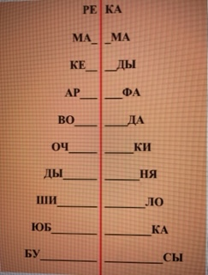
Клиновидные таблицы. Упражнения , помогающие расширить поле зрения

Slide 10
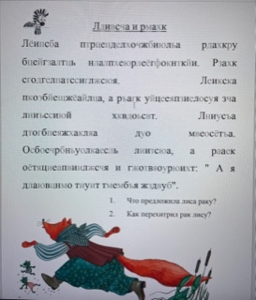
Зашумлённые тексты

Slide 11
Отработка каждого вида текста расширяет периферийное зрение, увеличивает длительность внимания ребенка

Slide 12
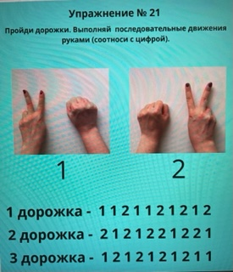
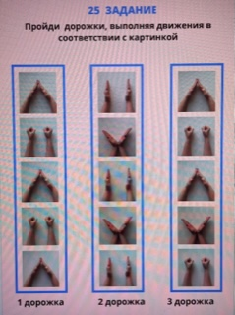
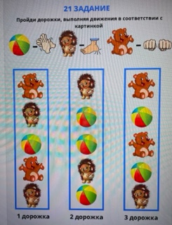
Нейрологопедические упражнения

Slide 13
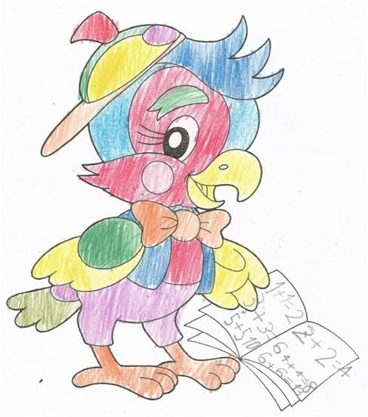
Центр дислексии Татьяны Гогуадзе графокоррекция

